Slide 1
Đề tài: ứng dụng mô hình arima và prophet trong việc dự báo nhu cầu đặt phòng khách sạn.
ĐỒ ÁN TỐT NGHIỆP 2025
Giảng viên hướng dẫn: PGS. TS. Trần Văn Long
Thực hiện: Nguyễn Đức Anh
Mã sinh viên: 213010736
Lớp: Toán ứng dụng 1 - K62
Notes:
Em xin chào thầy cô tại hộp đồng bảo vệ đồ án tốt nghiệp 2025 ngan ạ. Em là nguyễn đức anh hôm nay sẽ trình bày ứng dụng mô hình arima và prophet trong việc dự báo nhu cầu đặt phòng khách sạn ạ.

Slide 2
MỤC TIÊU
Mục tiêu đầu tiên của đồ án là xây dựng một mô hình dự báo nhu cầu đặt phòng khách sạn chính xác, qua đó giúp các doanh nghiệp có thể đưa ra các quyết định điều hành hiệu quả hơn. Tiếp theo là đánh giá, so sánh giữa hai mô hình Prophet và ARIMA để tìm ra mô hình phù hợp hơn với bài toán thực tế.

Slide 3
CẤU TRÚC ĐỒ ÁN
Đồ án gồm 4 phần chính:
Chương 1: Cơ sở lý thuyết về thị trường khách sạn và chuỗi thời gian
Chương 2: Trình bày chi tiết mô hình ARIMA
Chương 3: Trình bày chi tiết mô hình Prophet
Chương 4: Thực nghiệm
Notes:
Cấu trúc đồ án của em được chia thành 4 phần chính theo cấu trúc như sau
Chương 1 Cơ sở lý thuyết sẽ giới thiệu về thị trường kinh doanh lưu trú sau đó tổng quan về ngành khách sạn và vai trò dự báo. Tiếp theo trong chương sẽ trình bày về chuỗi thời gian và các cơ sở toán học ạ.
Chương 2,3 Trình bày chi tiết về mô hình ARIMA và Prophet
Chương 4 sẽ là Thực nghiệm trên dữ liệu thực tế của giao dịch khách sạn ạ

Slide 4


CHƯƠNG 1: CƠ SỞ LÝ THUYẾT
GIỚI THIỆU CHUNG
Sự phát triển của dữ liệu đến ngành khách sạn
Notes:
Giới thiệu chung
Như ta thấy trong bối cảnh sự phát triển mạnh mẽ của công nghệ thông tin, Big Data, AI và ML đã tạo ra những thay đổi sâu rộng trong cách thức kinh doanh nói chung cũng như ngành kinh doanh lưu trú khách sạn nói riêng. Có thể dễ thấy ngành khách sạn là một lĩnh vực chịu ảnh hưởng mạnh mẽ từ yếu tố mùa vụ, xu hướng du lịch và hành vi tiêu dùng. Chính vì vậy cần phải áp dụng phân tích và dự báo hiện đại để hoạt đông kinh doanh hiệu quả.

Slide 5


CHƯƠNG 1: CƠ SỞ LÝ THUYẾT
THỊ TRƯỜNG KINH DOANH LƯU TRÚ KHÁCH SẠN
Ngành khách sạn
Sự phát triển của công nghệ với ngành khách sạn
Notes:
Định nghĩa: Thị trường lưu trú là lĩnh vực kinh doanh chuyên cung cấp các dịch vụ chỗ ở có thu phí dành cho khách hàng trong một khoảng thời gian nhất định. Đây là nơi hội tụ đa dạng các loại hình lưu trú như khách sạn, khu nghỉ dưỡng, nhà nghỉ và nhiều hình thức tương tự, nhằm đáp ứng nhu cầu nghỉ ngơi, thư giãn hay công tác của du khách một cách tiện nghi và chuyên nghiệp.

Slide 6
CHƯƠNG 1: CƠ SỞ LÝ THUYẾT
THỊ TRƯỜNG KINH DOANH LƯU TRÚ KHÁCH SẠN
Vô Hình
Không Tách Rời
Không Đồng Nhất
Dễ Hư Hỏng
Notes:
Đặc điểm :
Tính Vô hình: Bạn không thể "thử" dịch vụ trước khi mua. Khách hàng phải tin tưởng vào thông tin quảng cáo và đánh giá.
Tính không tách rời: Việc sử dụng và cung cấp dịch vụ diễn ra đồng thời, thường yêu cầu sự hiện diện của khách hàng và nhân viên.
Tính không đồng nhất: Chất lượng dịch vụ có thể khác nhau tùy thuộc vào nhiều yếu tố, dù là cùng một nơi.
Tính dễ hư hỏng (hoặc không thể lưu trữ): Dịch vụ không thể tích trữ. Một khi thời điểm phục vụ qua đi, cơ hội bán hàng cũng mất đi vĩnh viễn.
Chính vì vậy phải Vai trò của dự báo nhu cầu đặt phòng giúp :
Giúp điều chỉnh giá phòng linh hoạt, tối ưu hóa doanh thu
Lập kế hoạch nhân sự hiệu quả, tránh lãng phí nguồn lực
Hỗ trợ lập kế hoạch marketing và quảng bá đúng thời điểm, đối tượng

Slide 7
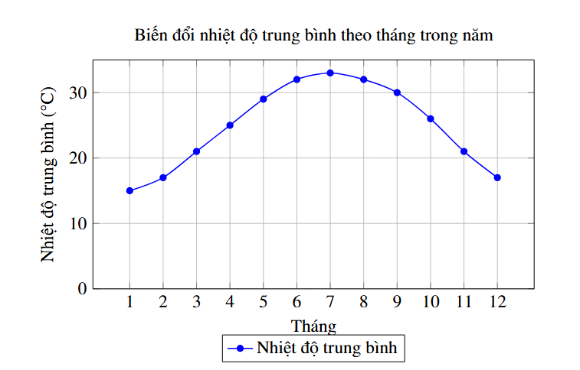
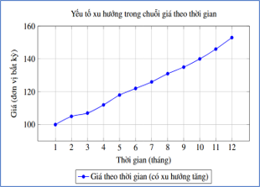
CHƯƠNG 1: CƠ SỞ LÝ THUYẾT
CHUỖI THỜI GIAN
KHÁI NIỆM
Chuỗi thời gian là tập hợp các dữ liệu được ghi nhận theo một trình tự thời gian liên tục đều nhau. Các dữ liệu này thể hiện giá trị của một biến số nào đó tại những mốc thời gian cụ thể.
ĐẶC ĐIỂM
Tính chu kì, mùa vụ
Tính xu hướng
Notes:
Ví dụ chuỗi thời gian: Số lượng phòng khách sạn được đặt mỗi tháng trong vòng 5 năm qua. Mỗi tháng là một điểm thời gian, và số phòng đặt là giá trị của biến.
Ví dụ dự báo chuỗi thời gian: Nếu bạn nhận thấy số lượng khách đặt phòng khách sạn của mình luôn tăng cao vào mùa hè và giảm vào mùa đông trong nhiều năm qua (quy luật mùa vụ), bạn có thể dự báo rằng mùa hè năm tới nhu cầu cũng sẽ tăng cao.
Có 4 đặc điểm chính
Tính mùa vụ : Là sự lặp lại đều đặn trong một khoảng thời gian cố định và ngắn hơn một năm. Nó liên quan trực tiếp đến các yếu tố thời gian như giờ trong ngày, ngày trong tuần, tháng trong năm.
Tính xu hướng thể hiện đà tăng hoặc giảm tổng thể của chuỗi thời gian trong một khoảng thời gian dài. Nó cho biết hướng đi chung của dữ liệu.
Thuộc tính ngẫu nhiên của dữ liệu có thể được thấy một cách rất dễ dàng, nó xuất hiện
một cách ngẫu nhiên không theo quy luật nào rõ ràng.
Thuộc tính tự tương quan của dữ liệu trong chuỗi thời gian nếu một giá trị của chuỗi có
tương quan hay có xu hướng biến thiên theo các giá trị khác của chuỗi.

Slide 8
CHƯƠNG 1: CƠ SỞ LÝ THUYẾT
CHUỖI THỜI GIAN
PHÂN LOẠI CHUỖI THỜI GIAN
Chuỗi thời gian dừng | Chuỗi thời gian không dừng
Một chuỗi thời gian được gọi là dừng nếu các thuộc tính thống kê của nó (như giá trị trung bình, phương sai và cấu trúc tự tương quan) không thay đổi theo thời gian. Nói cách khác, chúng độc lập với thời điểm quan sát | Một chuỗi thời gian được gọi là không dừng nếu ít nhất một trong các thuộc tính thống kê của nó (trung bình, phương sai, tự tương quan) thay đổi theo thời gian.
Notes:
Dựa trên sự hiện diện và tính chất của các thành phần xu hướng, mùa vụ, chuỗi thời gian có thể được phân loại thành các dạng chính sau:

Slide 9
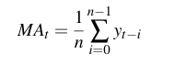
CHƯƠNG 1: CƠ SỞ LÝ THUYẾT
CHUỖI THỜI GIAN
CƠ SỞ TOÁN HỌC VÀ XỬ LÝ CHUỖI THỜI GIAN
LÀM TRƠN CHUỖI THỜI GIAN VÀ TRUNG BÌNH TRƯỢT
Trung bình trượt giúp làm mịn chuỗi dữ liệu. Nó được dùng để loại bỏ những biến động ngẫu nhiên, ngắn hạn (còn gọi là "nhiễu") khỏi chuỗi thời gian. Bằng cách này, có thể nhìn rõ hơn xu hướng chung và các đặc điểm tổng quát của dữ liệu, thay vì bị phân tâm bởi những dao động nhỏ.
Notes:
Trước hết, cơ sở toán học :
Dự báo chuỗi thời gian dựa trên các nguyên lý từ nhiều lĩnh vực toán học:
Xác suất thống kê: Giúp chúng ta hiểu về sự ngẫu nhiên của dữ liệu, đưa ra các ước lượng đáng tin cậy và đánh giá mức độ chính xác của dự báo.
Giải tích toán học: Cung cấp công cụ để phân tích sự thay đổi, như đạo hàm để nhận diện tốc độ tăng/giảm của xu hướng.
Đại số tuyến tính: Nền tảng cho các thuật toán tối ưu và mô hình phức tạp, nơi dữ liệu thường được biểu diễn dưới dạng ma trận và vector.
Trong đó:
MAt : Là giá trị trung bình trượt tại thời điểm hiện tại t.
n: Là số lượng điểm dữ liệu chúng ta muốn tính trung bình. Đây còn gọi là "kích thước cửa sổ" của trung bình trượt.
yt−i : Là giá trị của chuỗi thời gian tại thời điểm t−i (nghĩa là các giá trị tại thời điểm hiện tại và các thời điểm trước đó).
Giải thích đơn giản: Hãy tưởng tượng chúng ta có một "cửa sổ" với kích thước n điểm. Cửa sổ này sẽ "trượt" dọc theo chuỗi thời gian. Tại mỗi vị trí mà cửa sổ dừng lại, chúng ta sẽ tính giá trị trung bình của tất cả các điểm dữ liệu nằm trong cửa sổ đó. Kết quả là một chuỗi giá trị mới mượt mà hơn, phản ánh rõ hơn xu hướng tiềm ẩn.
Ví dụ: Nếu bạn dùng Trung bình trượt 3 ngày (MA_3) cho doanh số bán hàng:
Doanh số ngày 1, 2, 3: tính trung bình. Kết quả là điểm làm trơn cho ngày 3.
Doanh số ngày 2, 3, 4: tính trung bình. Kết quả là điểm làm trơn cho ngày 4.

Slide 10

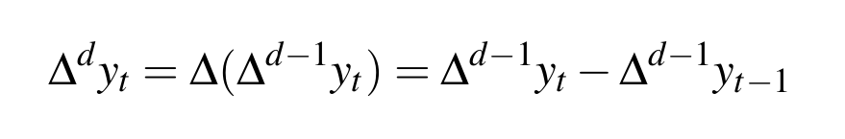
CHƯƠNG 1: CƠ SỞ LÝ THUYẾT
CHUỖI THỜI GIAN
CƠ SỞ TOÁN HỌC VÀ XỬ LÝ CHUỖI THỜI GIAN
SAI PHÂN
Đây là kỹ thuật phổ biến để làm cho chuỗi thời gian trở nên dừng – tức là trung bình, phương sai và tự tương quan của chuỗi không thay đổi theo thời gian. Chuỗi dừng là yêu cầu của nhiều mô hình như ARIMA. Sai phân giúp loại bỏ xu hướng và tính mùa vụ.
Công thức tính sai phân bậc nhất:
Công thức tính sai phân bậc d:
Notes:
Công thức tính sai phân bậc nhất:
• ∆yt: Giá trị sai phân bậc nhất
∆yt =yt −yt−1
yt: Giá trị tại thời điểm hiện tại.
• yt−1: Giá trị tại thời điểm liền trước.
Công thức tính sai phân bậc d: ∆dyt =∆(∆d−1yt) = ∆d−1yt −∆d−1yt−1
• ∆dyt: Giá trị sai phân bậc d.
• ∆d−1yt: Giá trị tại thời điểm hiện tại.
• ∆d−1yt−1: Giá trị tại thời điểm liền trước.
Sau khi thực hiện sai phân để làm dừng chuỗi ta phải kiểm tra tính dừng ngay sau sai phân để tránh sai phân quá mức

Slide 11
CHƯƠNG 1: CƠ SỞ LÝ THUYẾT
CHUỖI THỜI GIAN
CƠ SỞ TOÁN HỌC VÀ XỬ LÝ CHUỖI THỜI GIAN
TỰ TƯƠNG QUAN( ACF)
Hàm tự tương quan đo lường mối quan hệ tuyến tính tổng thể giữa một giá trị trong chuỗi thời gian và các giá trị trước đó của chính nó tại các khoảng thời gian khác nhau (gọi là độ trễ). Nó cho biết một giá trị tại thời điểm t có liên quan như thế nào đến một giá trị tại thời điểm t−h (với h là độ trễ), bao gồm cả ảnh hưởng trực tiếp và gián tiếp.
TỰ TƯƠNG QUAN MỘT PHẦN( PACF)
Hàm tự tương quan một phần cũng đo lường mối tương quan giữa một giá trị tại thời điểm t và một giá trị tại thời điểm t−h. Tuy nhiên, điểm khác biệt quan trọng là PACF chỉ hiển thị mối tương quan trực tiếp, sau khi đã loại bỏ ảnh hưởng của các giá trị trung gian (tức là các độ trễ ngắn hơn giữa chúng).
Notes:
Sau khi áp dụng sai phân để làm dừng chuỗi, ta sẽ sử dụng hàm tự tương quan và hàm tự tương quan một phần để xác định xem chuỗi đã dừng chưa.

Slide 12
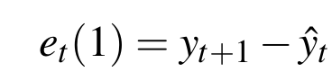
CHƯƠNG 1: CƠ SỞ LÝ THUYẾT
CHUỖI THỜI GIAN
ĐÁNH GIÁ MÔ HÌNH
Đánh giá mô hình dự báo dựa trên sự phù hợp của mô hình với dữ liệu quá khứ. Có nhiều kĩ thuật thống kê giúp mô tả sự phù hợp của mô hình với dữ liệu mẫu.
Công thức sai số dự báo:
Notes:
Sau khi xây dựng một mô hình dự báo, bước quan trọng tiếp theo là đánh giá xem mô hình đó hoạt động tốt đến mức nào. Quá trình này giúp chúng ta lựa chọn mô hình tối ưu và hiểu được độ tin cậy của các dự báo.
Đánh giá mô hình dự báo dựa trên sự phù hợp của mô hình với dữ liệu quá khứ. Có nhiều kĩ thuật thống kê giúp mô tả sự phù hợp của mô hình với dữ liệu mẫu. Chú ý rằng sự phù hợp này dựa trên đánh giá phần dư của mô hình, nên không thực sự đảm bảo mô hình sẽ dự báo thành công trong tương lai. Người ta quan tâm đên sự chính xác của dự báo tương lai, chứ không phải sự phù hợp của mô hình với dữ liệu quá khứ. Do đó, việc đánh giá sai số dự báo ngoài mẫu (out-of-sample) là rất quan trọng.
Công thức:
Trong đó: et (1) là sai số dự báo cho một bước về phía trước (ví dụ, dự báo cho thời điểm t+1 dựa trên dữ liệu đến thời điểm t).
yt+1 là giá trị thực tế tại thời điểm t+1.
y^ t (1) là giá trị dự báo cho thời điểm t+1 được tạo ra tại thời điểm t.

Slide 13
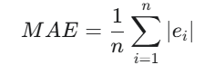
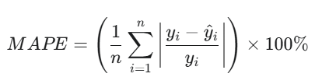
CHƯƠNG 1: CƠ SỞ LÝ THUYẾT
CHUỖI THỜI GIAN
CÁC ĐẠI LƯỢNG ĐO ĐỘ CHÍNH XÁC CỦA MÔ HÌNH
Sai số tuyệt đối trung bình: Đo lường kích thước trung bình của các sai số dự báo mà không quan tâm đến dấu của chúng.
Sai số phần trăm tuyệt đối trung bình: Đo lường sai số dự báo theo tỷ lệ phần trăm so với giá trị thực tế.
Notes:
Để định lượng hiệu suất của mô hình, chúng ta sử dụng các chỉ số tổng hợp dựa trên các sai số dự báo:
Sai số tuyệt đối trung bình: Đo lường kích thước trung bình của các sai số dự báo mà không quan tâm đến dấu của chúng. Nó cho biết trung bình dự báo của mô hình "lệch" khỏi thực tế bao nhiêu đơn vị.
Còn Sai số phần trăm tuyệt đối trung bình: Đo lường sai số dự báo theo tỷ lệ phần trăm so với giá trị thực tế. Điều này giúp việc so sánh hiệu suất giữa các chuỗi thời gian có quy mô khác nhau hoặc các mô hình khác nhau trở nên dễ dàng hơn.
----Tiếp theo sẽ đi đến chương 2 mô hình arima

Slide 14
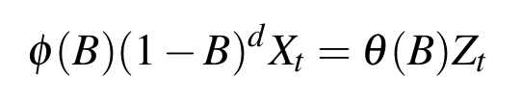
CHƯƠNG 2: MÔ HÌNH ARIMA
KHÁI NIỆM
Mô hình ARIMA là một mô hình thống kê truyền thống, được phát triển dựa trên giả định rằng chuỗi dữ liệu đầu vào phải đạt được tính dừng thông qua phép sai phân. Mô hình này bao gồm ba thành phần chính: tự hồi quy (AR), sai phân (I), và trung bình trượt (MA).
CÔNG THỨC TỔNG QUÁT
Công thức tổng quát của mô hình ARIMA(p,d,q) được biểu diễn như sau:
Notes:
Khái niệm gồm: •
p (AR): Bậc của phần tự hồi quy. Biểu thị mối quan hệ giữa giá trị hiện tại và các giá trị trong quá khứ của chính chuỗi đó.
d (I): Số lần sai phân cần thiết để chuỗi thời gian dừng. Giúp loại bỏ xu hướng và biến chuỗi không dừng thành chuỗi dừng.
q (MA): Bậc của phần trung bình trượt. Mô hình hóa mối quan hệ giữa giá trị hiện tại của chuỗi và các nhiễu loạn ngẫu nhiên (sai số) trong quá khứ.
Biểu diễn như sau:
phi của B Biểu diễn phần tự hồi quy (AR) bậc P
(1−B)d: biểu diễn phép sai phân bậc d để làm chuỗi trở thành dừng.
Theta của B biểu diễn phần trung bình trượt (MA) bậc q.
Zt: biểu diễn phần Nhiễu trắng

Slide 15
CHƯƠNG 2: MÔ HÌNH ARIMA
TÍNH DỪNG
Một chuỗi được gọi là dừng nếu các đặc tính thống kê cơ bản của nó không thay đổi theo thời gian.
Dừng mạnh | Dừng yếu
Toàn bộ cấu trúc xác suất của chuỗi là như nhau ở mọi thời điểm. | Kỳ vọng (Giá trị trung bình) không đổi theo thời gian Phương sai không đổi theo thời gian Hàm tự tương quan (và tự hiệp phương sai) không phụ thuộc vào thời điểm, chỉ phụ thuộc vào độ trễ
Notes:
Một chuỗi được gọi là dừng nếu các đặc tính thống kê cơ bản của nó không thay đổi theo thời gian. Điều này có nghĩa là trung bình, phương sai và cấu trúc tự tương quan của chuỗi luôn ổn định, bất kể bạn quan sát nó vào thời điểm nào.

Slide 16
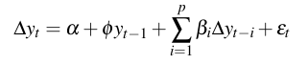
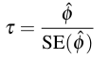
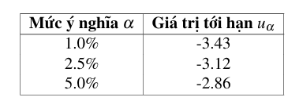
CHƯƠNG 2: MÔ HÌNH ARIMA
XÂY DỰNG MÔ HÌNH
Xác định bậc kết hợp (d )
Kiểm định ADF (Augmented Dickey-Fuller):
Phương trình hồi quy trong kiểm định ADF:
Giả thiết kiểm định:
H0: φ = 0 là chuỗi có nghiệm đơn vị( nghĩa là không dừng)
H1: φ < 0 nghĩa là chuỗi dừng
Công thức kiểm định:
Notes:
Trước tiên, để xây dựng mô hình ARIMA phù hợp, cần xác định thứ tự của các thành phần tự hồi quy (p), sai phân (d) và trung bình trượt (q). Việc xác định này được thực hiện thông qua các công cụ phân tích chuỗi thời gian.
Đầu tiên là xác định bậc kết hợp
Để xác định bậc kết hợp ta sẽ sử dụng kiểm định adf với phương trình tự hồi quy như sau
Xác định bậc kết hợp (d): Số lần sai phân cần thiết để chuỗi trở thành dừng
Nếu giá trị thống kê kiểm định τ(tau) nhỏ hơn giá trị tới hạn tương ứng, giả thuyết gốc H0 bị bác bỏ và có thể kết luận rằng chuỗi yt là chuỗi dừng. Khi đó, bậc sai phân d = 0, và ngược lại tiếp tục
Phi

Slide 17
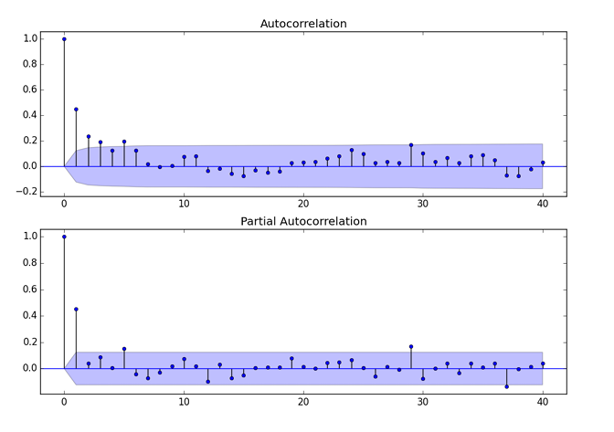
CHƯƠNG 2: MÔ HÌNH ARIMA
XÂY DỰNG MÔ HÌNH
Xác định bậc của thành phần tự hồi quy (p ) và thành phần trung bình trượt (q)
Notes:
Tiếp theo để xác định bậc của thành phần tự hồi quy và thành phần trung bình trượt sau khi chuỗi đã dừng ta sẽ sử dụng
hàm tự tương quan riêng để xác định tp tự hồi quy ( Nếu đồ thị PACF cắt cụt sau độ trễ p (các giá trị phi(h)gần bằng 0 với h > p), thì mô hình AR(p) là phù hợp)
hàm tự tương quan để xác định tp trung bình trượt (Nếu biểu đồ ACF cắt cụt rõ ràng sau độ trễ q (giá trị ACF giảm nhanh và gần bằng 0 từ độ trễ q+1 trở đi), thì mô hình MA(q) là phù hợp
Tiếp theo là mô hình prophet

Slide 18
CHƯƠNG 3: MÔ HÌNH PROPHET
KHÁI NIỆM
Prophet là một mô hình dự báo chuỗi thời gian được phát triển bởi Facebook, đặc biệt hiệu quả trong việc xử lý các chuỗi có đặc điểm gồm xu hướng, tính mùa vụ, và các ngày lễ.
MÔ HÌNH CỘNG TÍNH
Mô hình cộng tính là nền tảng cốt lõi trong Prophet, cho phép phân tách và phân tích các yếu tố khác nhau ảnh hưởng đến chuỗi thời gian.
Mô hình được biểu diễn bằng phương trình:
Notes:
Thành phần xu hướng g(t)
Thành phần mùa vụ s(t)
Sai số và khoảng tin cậy ep si lon t
Thành phần hiệu ứng ngày lễ h(t)

Slide 19
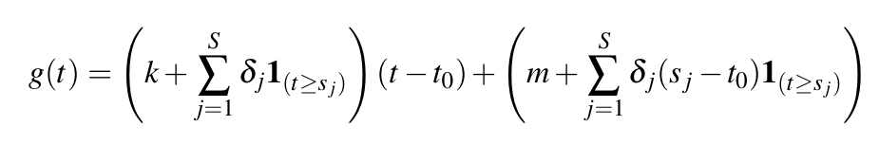
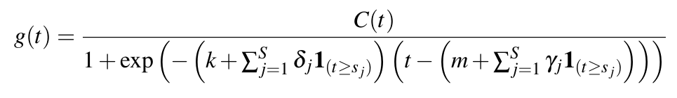
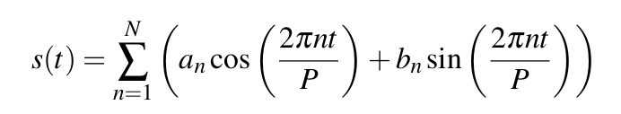
CHƯƠNG 3: MÔ HÌNH PROPHET
THÀNH PHẦN XU HƯỚNG TRONG PROPHET
Xu hướng tuyến tính:
Xu hướng logistic:
THÀNH PHẦN XU HƯỚNG TRONG PROPHET
Công thức thành phần mùa vụ:
Notes:
Xu hướng g(t) mô hình hóa sự thay đổi dài hạn của chuỗi thời gian, có thể là tuyến tính hoặc logistic. // đến đây thôi
Với xu hướng tuyến tính phương trình được biểu diễn như sau: với k là hệ số góc ban đầu thể hiện tốc độ thay đổi của xu hướng, m là hệ số chặn ban đầu xác định vị trí của đường xu hướng tại thời điểm t0. Tại mỗi điểm thay đổi sj, xu hướng sẽ điều chỉnh hệ số góc thêm một lượng δj, với 1(t≥sj) là hàm chỉ báo kích hoạt sự thay đổi khi t vượt qua sj. Đồng thời, thành phần chặn cũng được điều chỉnh tương ứng để đảm bảo hàm g(t) duy trì tính liên tục tại các điểm thay đổi.
Còn với xu hướng logistic: phương trình được biểu diễn như sau: C(t) là ngưỡng mang tải– giá trị cực đại mà chuỗi có thể tiến gần đến nhưng không vượt qua. Các tham số k và m lần lượt là hệ số góc và hệ số chặn ban đầu như trong mô hình tuyến tính. Các điểm thay đổi sj tiếp tục điều chỉnh tốc độ tăng trưởng thông qua δj, và để đảm bảo tính liên tục của hàm số tại các điểm này, mô hình bổ sung thêm hệ số dịch γj, được xác định theo công thức γj = −sjδj.
---------
Tiếp đến thành phần mùa vụ được sử dụng để mô tả các mẫu lặp lại theo chu kỳ trong chuỗi thời gian. Prophet sử dụng chuỗi Fourier, một phương pháp mạnh mẽ cho phép biểu diễn các hàm tuần hoàn dưới dạng tổng của các hàm sin và cos. Cụ thể như trên P là chu kì ví dụ 1 năm là 365,25 ngày

Slide 20
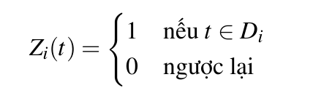
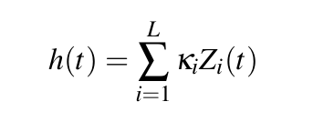
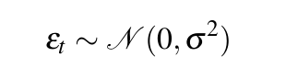
CHƯƠNG 3: MÔ HÌNH PROPHET
THÀNH PHẦN HIỆU ỨNG NGÀY LỄ
Hàm chỉ báo cho ngày lễ i:
Hàm h(t):
SAI SỐ VÀ ƯỚC LƯỢNG KHOẢNG TIN CẬY TRONG DỰ BÁO
Sai số ngẫu nhiên:
Notes:
Một trong những tính năng mạnh mẽ của Prophet là khả năng mô hình hóa hiệu ứng của các ngày lễ hoặc sự kiện đặc biệt có thể ảnh hưởng đến chuỗi thời gian.
Cụ thể, giả sử có L ngày lễ hoặc sự kiện đặc biệt, mỗi ngày lễ thứ i xảy ra tại các thời điểm thuộc tập Di, bao gồm cả ngày chính thức và các ngày trước hoặc sau tùy theo thiết lập. Khi đó, Prophet định nghĩa hàm chỉ báo Zi(t) cho ngày lễ i như sau
Tập Di có thể gồm một hoặc nhiều ngày liên tiếp, không chỉ giới hạn ở ngày lễ chính. Sau đó, hiệu ứng tổng hợp từ tất cả các ngày lễ được mô hình hóa thông qua hàm h(t), là tổng trọng số tuyến tính của các hàm chỉ báo
----
Trong mô hình Prophet, dự báo không chỉ đơn thuần là một giá trị cố định cho mỗi thời điểm tương lai mà còn bao gồm ước lượng về sự không chắc chắn của dự báo đó, được biểu diễn qua khoảng tin cậy. Sự không chắc chắn này bao gồm hai thành phần chính: sai số ngẫu nhiên và sai số do ước lượng các tham số trong mô hình, như các thành phần xu hướng, tính thời vụ và hiệu ứng ngày lễ. Sai số ngẫu nhiên được giả định là phần dư (residual) hay nhiễu εt tuân theo phân phối chuẩn với trung bình bằng 0 và phương sai σ2:

Slide 21
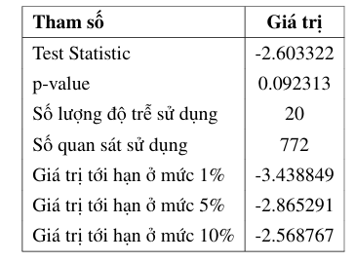
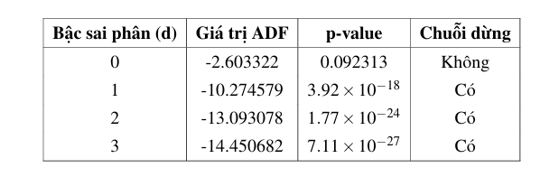
CHƯƠNG 4: THỰC NGHIỆM
MÔ HÌNH ARIMA
XÁC ĐỊNH BẬC KẾT HỢP
Kiểm tra tính dừng:
Sử dụng phép sai phân để làm dừng dữ liệu:
Notes:
Với phần thực nghiệm xây mô hình. Cả 2 mô hình đều được em sử dụng chung 1 bộ dữ liệu về giao dịch của khách sạn tại bồ đào nha được miễn phí trên kaggle từ năm 2015 đến năm 2017.
Đầu tiên đến với mô hình arima cần làm đầy đủ các bước từ kiểm tra tính dừng của chuỗi, sau đó xác định các tham số (p,d,q). Từ đó, xác định được các giá trị (p,d,q) tối nhất dựa trên các chỉ số đánh giá AIC và BIC. Mô hình có giá trị AIC,BIC nhỏ nhất được lựa chọn để huấn luyện trên tập dữ liệu chính thức.
Xác định bậc kết hợp
Đầu tiên kiểm tra tính dừng bằng thống kế ADF đây là bảng kiểm định ADF ban đầu. Dựa vào kết quả kiểm định, giá trị thống kê kiểm định là-2.603322, lớn hơn giá trị tới hạn ở mức 5% (-2.865291) và mức 1% (-3.438849). Đồng thời, giá trị p-value là 0.092313, lớn hơn mức ý nghĩa 0.05. Do đó, sẽ không bác bỏ giả thuyết không, tức là chuỗi dữ liệu không có tính dừng tại thời điểm hiện tại. Vì vậy, cần thực hiện sai phân để làm dừng chuỗi trước khi tiến hành xây dựng mô hình ARIMA.
Vì dữ liệu chưa dừng nên em sẽ áp dụng sai phân để làm chuỗi dừng, như bảng dữ liệu ta thấy với sai phân lần thứ nhất chuỗi đã dừng nên d = 1

Slide 22
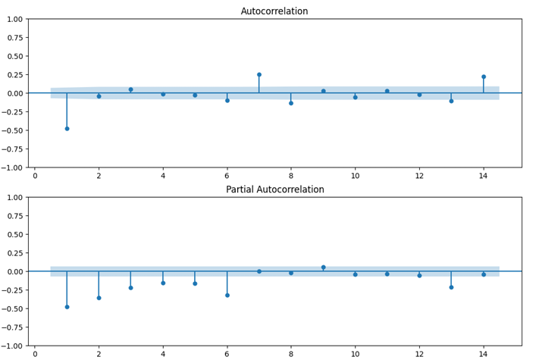
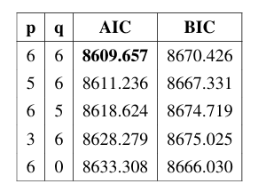
CHƯƠNG 4: THỰC NGHIỆM
MÔ HÌNH ARIMA
LỰA CHỌN THAM SỐ P VÀ Q CHO MÔ HÌNH
Một số tổ hợp (p, q) có AIC thấp nhất
Biểu đồ ACF và PACF sau khi sai phân bậc 1
Notes:
Sau khi chuỗi đã dừng thì ta sẽ lựa chọn tham số tự hồi quy và trung bình trượt.
Để xác định giá trị khởi đầu cho p và q, cần phân tích hai biểu đồ hàm tự tương quan (ACF) và tự tương quan riêng phần (PACF) như dưới đây. Từ biểu đồ ta thấy được p chạy từ 1 đến 6 và q cũng tương tự. Nên ta sẽ sử dụng 2 tiêu chí AIC và BIC để chọn ra tham số tốt nhất là 6 và 6. Vây mô hình ARIMA tốt nhất là ARIMA(6,1,6)

Slide 23
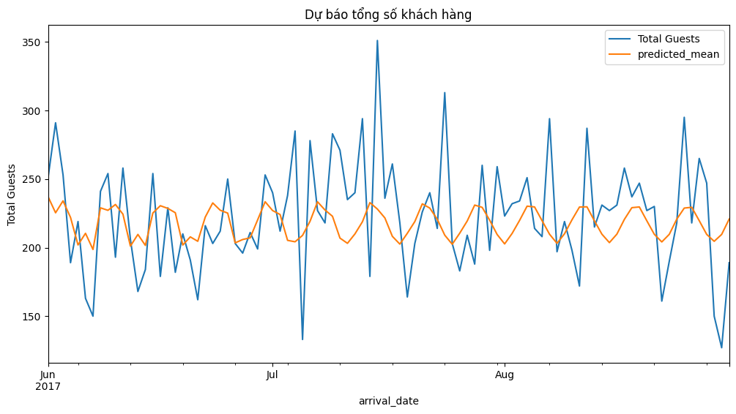
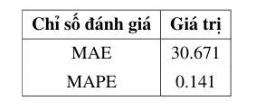
CHƯƠNG 4: THỰC NGHIỆM
MÔ HÌNH ARIMA
SAI SỐ VÀ DỰ BÁO
Sai số
Dự báo tổng số khách hàng bằng mô hình ARIMA
Notes:
Hình trên mô tả kết quả dự báo tổng số khách hàng trong tương lai gần sử dụng mô hình ARIMA. Đường màu xanh thể hiện dữ liệu thực tế về số lượng khách hàng, trong khi đường màu cam biểu diễn giá trị dự báo từ mô hình. Nhìn vào biểu đồ, có thể thấy mô hình ARIMA thể hiện xu hướng trung bình khá tốt, tuy nhiên mô hình có xu hướng làm trơn dữ liệu, dẫn đến việc không thể phản ánh được các dao động mạnh trong thực tế. Điều này là đặc trưng của ARIMA khi không kết hợp với thành phần ngoại sinh hoặc yếu tố mùa vụ phức tạp.

Slide 24
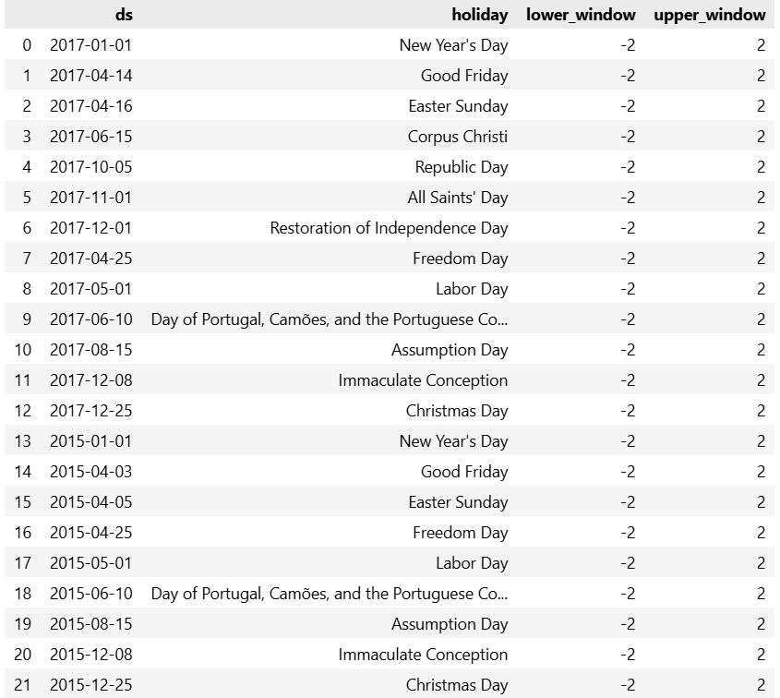
CHƯƠNG 4: THỰC NGHIỆM
MÔ HÌNH PROPHET
THIẾT LẬP CÁC THAM SỐ
Yếu tố mùa vụ:
yearly_seasonality=True
weekly_seasonality=True
seasonality_mode=’multiplicative’
Khoảng tin cậy:
interval_width=0.95
Dataframe ngày lễ
Notes:
Khác với ARIMA, Prophet không yêu cầu chuỗi dữ liệu phải dừng, mà thay vào đó, nó tự động phân tách và mô hình hóa các thành phần xu hướng, mùa vụ và ngày đặc biệt, ngày lễ một cách riêng biệt. Điều này đặc biệt phù hợp với dữ liệu thực tế như nhu cầu đặt phòng khách sạn– vốn thường chứa xu hướng dài hạn và chu kỳ rõ rệt theo tuần, tháng, và các dịp lễ. Hơn nữa, Prophet không yêu cầu xác định thủ công các tham số mô hình, giúp tiết kiệm thời gian xử lý và tránh sai sót trong lựa chọn cấu hình.

Slide 25
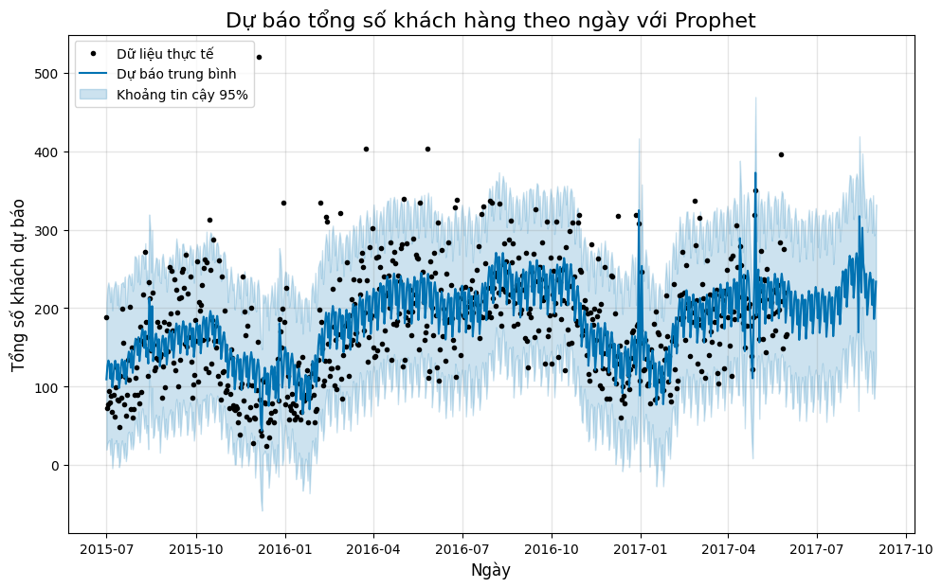
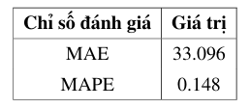
CHƯƠNG 4: THỰC NGHIỆM
MÔ HÌNH PROPHET
SAI SỐ VÀ DỰ BÁO
Sai số
Dự báo tổng số khách hàng bằng mô hình Prophet
Notes:
Biểu đồ dự báo tổng số khách hàng theo ngày với mô hình Prophet cho thấy mô hình đã bám sát tốt xu hướng thực tế của dữ liệu, đặc biệt thể hiện rõ các chu kỳ mùa vụ và dao động định kỳ theo tuần và năm. Đường dự báo trung bình phù hợp với các điểm dữ liệu thực tế, chứng tỏ Prophet xử lý hiệu quả các đặc trưng thời gian như xu hướng và mùa vụ. Khoảng tin cậy 95% bao phủ phần lớn các điểm dữ liệu, phản ánh độ tin cậy tương đối cao của mô hình.

Slide 26
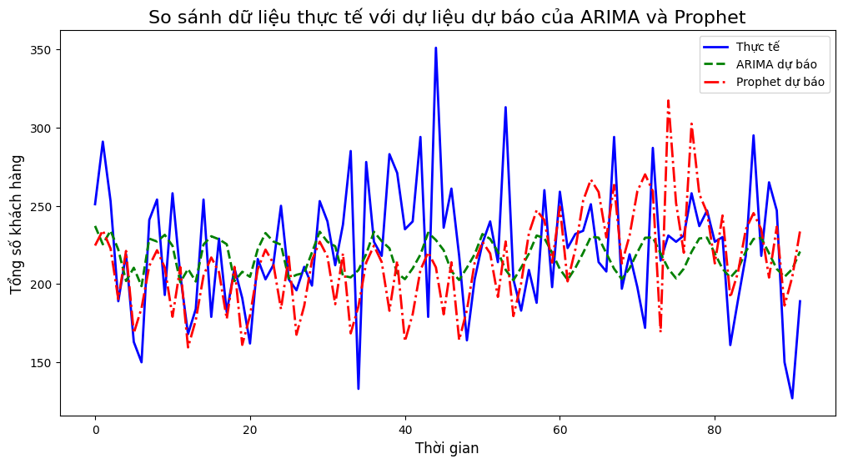
CHƯƠNG 4: THỰC NGHIỆM
MÔ HÌNH PROPHET
SO SÁNH HAI MÔ HÌNH
Sai số Prophet
Sai số ARIMA
So sánh dữ liệu thực tế với dự liệu dự báo của ARIMA và Prophet
Notes:
Hai mô hình ARIMA(6,1,6) và Prophet đều được sử dụng để dự báo tổng số khách hàng theo chuỗi thời gian, nhưng có những điểm khác biệt rõ rệt về cách tiếp cận và hiệu quả dự báo. Mô hình ARIMA dựa trên cấu trúc tự hồi quy và trung bình trượt, cho phép phân tích sâu về các thành phần tự tương quan trong dữ liệu thông qua các chỉ số như ACF và PACF. ARIMA cho kết quả tương đối chính xác với MAE là 30.671 và MAPE là 0.141, đồng thời phần dư không có tự tương quan còn lại, thể hiện mô hình phù hợp với dữ liệu. Tuy nhiên, phần dư có đặc điểm không chuẩn và phương sai không đồng nhất, làm hạn chế khả năng dự báo trong một số trường hợp biến động mạnh hoặc không tuyến tính. Ngược lại, mô hình Prophet không cần phải xác định các tham số p, d, q như ARIMA, mà tự động xử lý các thành phần xu hướng, mùa vụ theo năm và tuần cùng với các ngày lễ. Prophet có MAE là 33.096 và MAPE là 0.148, chỉ hơi kém hơn ARIMA về mặt độ chính xác, nhưng bù lại có ưu điểm trong việc nắm bắt các chu kỳ phức tạp và đặc biệt hiệu quả với dữ liệu có mùa vụ rõ ràng và các biến động theo kỳ. Khoảng tin cậy dự báo của Prophet cũng cung cấp thông tin về độ tin cậy của dự báo, trong khi ARIMA tập trung vào mô hình hóa các cấu trúc thời gian. Tóm lại, nếu dữ liệu có cấu trúc tương quan phức tạp và cần phân tích chi tiết các tham số, ARIMA là lựa chọn phù hợp hơn. Còn nếu dữliệu có tính mùa vụ rõ ràng, có nhiều biến động định kỳ theo ngày, tuần, năm hoặc có các ngày lễ ảnh hưởng, Prophet là mô hình linh hoạt, dễ sử dụng và hiệu quả trong dự báo tổng quát. Việc lựa chọn mô hình cuối cùng cần cân nhắc dựa trên mục tiêu cụ thể và đặc điểm dữ liệu thực tế. Dữ liệu có cấu trúc tự tương quan → dùng ARIMA.
Dữ liệu có mùa vụ, chu kỳ, ngày lễ → dùng Prophet. Việc lựa chọn phụ thuộc vào mục tiêu và đặc điểm của dữ liệu.

Slide 27
LỜI CẢM ƠN
EM XIN CHÂN THÀNH CẢM ƠN QUÝ THẦY CÔ VÀ CÁC BẠN!
Notes:
Bài báo cáo tốt nghiệp của em đến đây là kết thúc. Trước khi đến phần phản biện em xin gửi lời cảm ơn chân thành đến quý thầy cô trong hội đồng. Và đặc biệt cảm ơn thầy Trần Văn Long mặc dù thầy em đang phải dự hội đồng khác đã giúp em hoàn thiện đồ án ạ. Em xin cảm ơn ạ.

